Slide 1

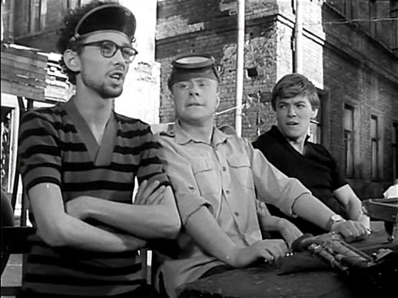
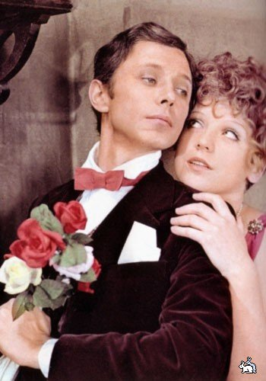
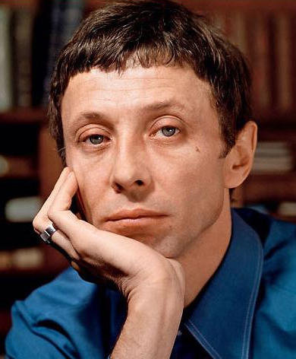
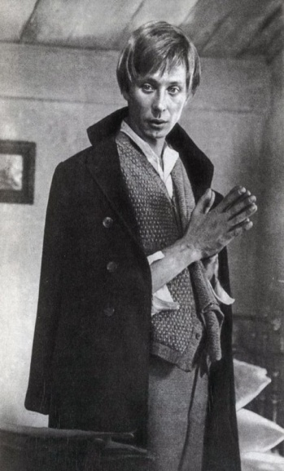
«Поэзия судьбы»
75 лет со дня рождения
Олега Даля

Slide 2

Новосибирская областная юношеская библиотека
Отдел медиатека
представляет

Slide 3
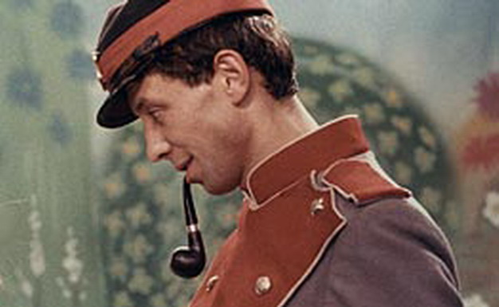
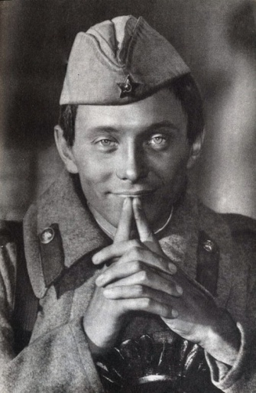
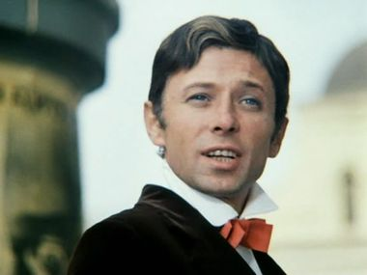
Виртуальная выставка
к 75-летию
Олега Даля

Slide 4


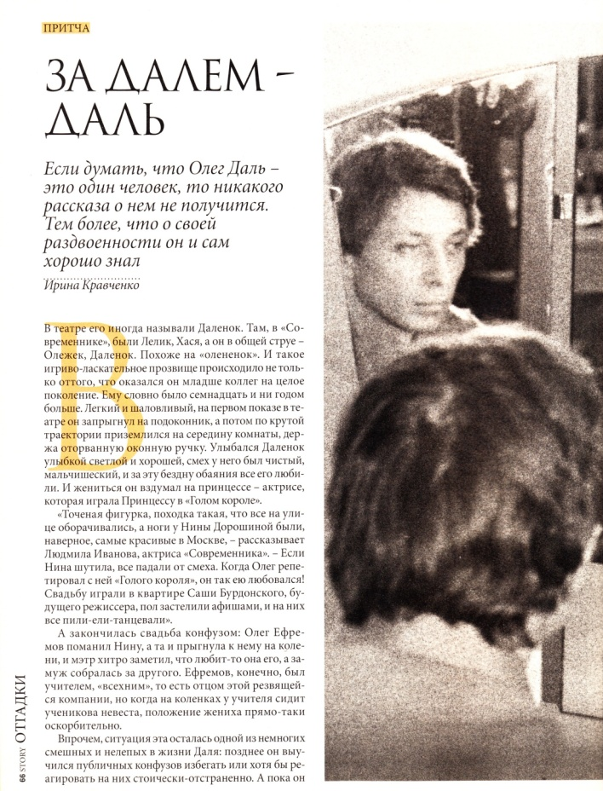
Кравченко, Ирина
За Далем - даль: [о жизни и творчестве актера Олега Даля] : [Текст] / И. Кравченко // STORY. - 2009. - N 10. - С. 66-78
Кто-то считает его великим актером и огромной души человеком. Кто-то - желчным неудачником, капризным лицедеем. Одни режиссеры мечтали работать с ним, другие зарекались брать на постановки. Единственное, что можно сказать, не погрешив против истины: Даль был «оголенным нервом», человеком «без кожи». Статья Ирины Кравченко о личной жизни, творчестве, кино и театре актера Олега Даля.

Slide 5

Женя, Женечка и «Катюша» [Электронный ресурс] / реж. В. Мотыль ; исп.: О. Даль, Г. Фигловская, М. Кокшенов. - Москва : Мосфильм, 2007. - 1 эл. опт. диск (DVD-ROM) (80 мин.). - Мелодрама. - Загл. с этикетки диска.
Советский цветной художественный фильм-трагикомедия, поставленный на киностудии «Ленфильм» в 1967 году режиссёром Владимиром Мотылём.
Солдат Женя Колышкин — хрупкий интеллигент с Арбата — сплошное недоразумение в военных буднях. Отправившись в предновогоднюю ночь за посылкой, он натыкается на немецкий блиндаж. Ему удается спастись, но гауптвахта неизбежна.
Незавидную участь Жени скрашивает Женечка — связистка полка «Катюш». Одна из самых нежных картин о войне.
Для зрителей старше 12 лет

Slide 6

Земля Санникова [Электронный ресурс]: художественный фильм / реж. А. Мкртчян, Л. Попов; исп. О. Даль, В. Дворжецкий. - Москва : Мосфильм, 1973. - 1 эл. опт. диск (DVD-ROM) (90 мин.). - Приключенческий. - Загл. с этикетки диска.
Советский художественный фильм, снятый в 1972—1973 годах на киностудии «Мосфильм» по мотивам одноимённого романа Владимира Обручева, режиссёрами Альбертом Мкртчяном и Леонидом Поповым.
Герой фильма, политический ссыльный Ильин, отправляется в экспедицию, которую финансирует богатый золотопромышленник. Отважные путешественники обнаруживают среди ледяного безмолвия цветущий оазис. Но выясняется, что во время землетрясения он должен исчезнуть. Ильин с товарищами стремится снова достичь материка в попытке предотвратить катастрофу.
Для зрителей любого возраста

Slide 7

Золотая мина [Электронный ресурс] / реж. Е. Татарский ; исп.: М. Глузский, Е. Киндинов, О. Даль. - Москва : Ленфильм, 2009. - 1 эл. опт. диск (DVD-ROM) (131 мин.). - Драма. - Загл. с этикетки диска.
Советский двухсерийный телевизионный фильм, поставленный на киностудии «Ленфильм» в 1977 году режиссёром Евгением Татарским. Фильм создан по заказу Государственного Комитета Совета Министров СССР по телевидению и радиовещанию.
Милицейская группа, возглавляемая полковником Зарубиным расследовала обычное дорожное происшествие: на дороге у дачного поселка неизвестный автомобиль сбил работника универмага Олега Торчинского. А через пару дней архитектор Дроздовский обратился в милицию с заявлением, что кто-то следит за его дачей.
Для зрителей старше 12 лет

Slide 8

Как Иванушка-дурачок за чудом ходил [Электронный ресурс] / реж. Н. Кошеверова; исп.: О. Даль, Е. Проклова, М. Глузский.- Москва: Крупный план, 2009. - 5 эл. опт. диск (DVD-ROM) (88 мин.).- Комедия.- Загл. с этикетки диска.
Советский полнометражный цветной широкоформатный художественный фильм-сказка, поставленный на киностудии «Ленфильм» в 1977 году режиссёром Надеждой Кошеверовой.
Чтобы спасти свою любимую от злого недуга, Иванушка отправляется за тридевять земель, побеждает коварство богатого купца Марко, жульничество Феди-конокрада, недоверие волшебника Лукомора и завоевывает любовь Насти.
Для зрителей любого возраста

Slide 9

Не может быть [Электронный ресурс]: художественный фильм / реж. Л. Гайдай ; исп.: М. Пуговкин, В. Невинный, Н. Гребешкова. - Москва: Мосфильм, 1975. - 1 эл. опт. диск (DVD-ROM) (92 мин.). - Комедия. - Загл. с этикетки диска.
Советский кинофильм Леонида Гайдая 1975 года. Состоит из трёх новелл, снятых по произведениям Михаила Зощенко: по комедии «Преступление и наказание», «Забавное приключение» и «Свадебное происшествие».
Саркастическая зарисовка о негативных сторонах советской провинциальной жизни. Снедаемые пьянством, алчностью и бездуховностью, местные жители заняты обустройством собственной жизни.
Для зрителей старше 12 лет

Slide 10

Ночь ошибок [Электронный ресурс] / реж. М. Козаков ; сцен. О. Голдсмит ; исп. О. Даль. - М. : Гостелерадио СССР, 1984. - 1 эл. опт. диск (DVD-ROM) (118 мин.) : . - (Театр на экране). - Фильм-спектакль. - Загл. с этикетки диска.
Фильм-спектакль снят по мотивам произведения английского писателя О. Голдсмита «Ночь ошибок, или Унижение паче гордости».
С приездом Чарли Марлоу с другом суматошная неразбериха установилась в доме достопочтенного мистера Харткестля, где жили его дочь, воспитанница и приемный сын. Кто из молодых людей в кого влюблен? Кто кого ненавидит?
Но "ночь ошибок" прошла, а утро и любовь все расставили на свои места.
Для зрителей старше 12 лет

Slide 11

Тень [Электронный ресурс] /реж. Н. Кошеверова; исп.: О. Даль, В. Этуш, Л. Гурченко.- Москва : Крупный план, 2009. - 5 эл. опт. диск (DVD-ROM) (87 мин.). - Комедия. - Загл. с этикетки диска.
Советский полнометражный цветной художественный фильм-сказка, поставленный на киностудии «Ленфильм» в 1971 году режиссёром Надеждой Кошеверовой по пьесе-сказке Евгения Шварца «Тень».
Cмешная и мудрая история о борьбе умного и доброго Ученого с его темной ипостасью —Тенью. Победу в этой борьбе не может одержать ни Светлое, ни Темное, отчего история становится лишь более правдивой и жизненной.
Для зрителей старше 6 лет

Slide 12

Плохой хороший человек [Электронный ресурс] : художественный фильм / реж. И. Хейфиц; исп.: О. Даль, В. Высоцкий. - Ленинград: Ленфильм, 1973. - 1 эл. опт. диск (DVD-ROM) (95 мин.).- (Отечественное кино ХХ века).- Экранизация. - Загл. с этикетки диска.
Советский полнометражный цветной художественный фильм, поставленный на Киностудии «Ленфильм»в 1973 году режиссёром Иосифом Хейфицем по повести Антона Чехова «Дуэль».
Мучимый никчемностью и скукой жизни, чиновник Лаевский жаждет любой ценой разорвать порочный круг своего существования. Его нравственный антипод, натуралист Фон Корен, уверен, что люди, подобные Лаевскому, достойны уничтожения. Но, вопреки желаниям и воле героев, провидение по-своему распоряжается их судьбами…
Для зрителей старше 12 лет

Slide 13
ЖДЕМ ВАС В МЕДИАТЕКЕ!
Условия просмотра:
БЕСПЛАТНО
Составитель: Ионова Людмила

